Slide 1
Об обеспечении безопасности дорожного движения на железнодорожных переездах
14.10.2024 г.

Slide 2
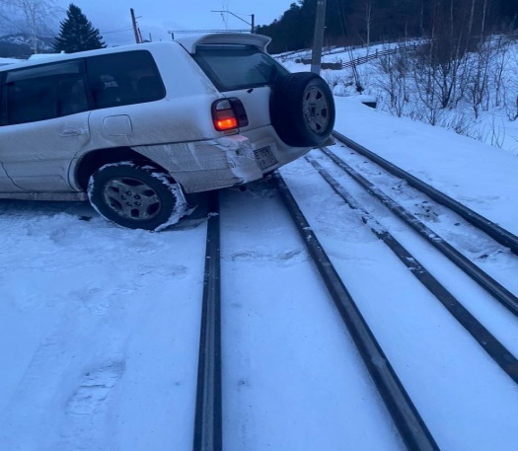
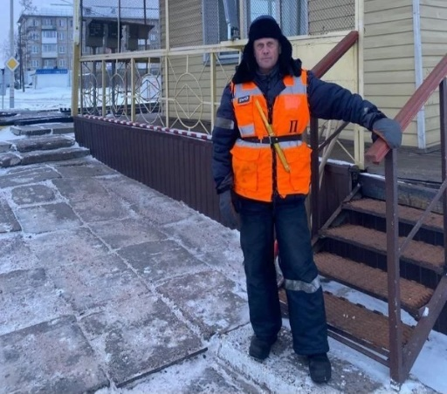
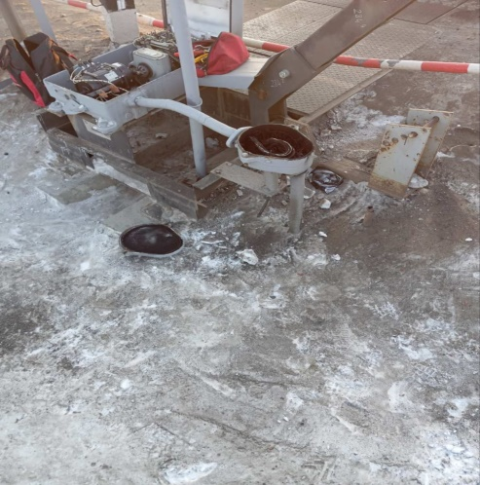
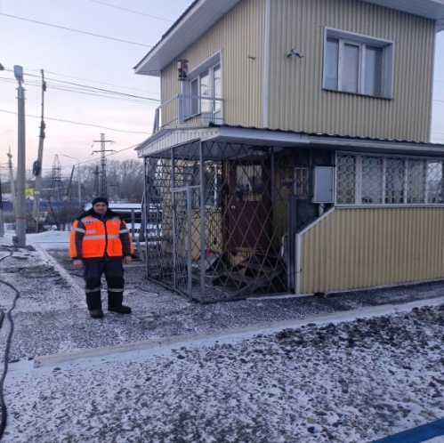
Нарушения водителями автотранспортных средств ПДД РФ, при проследовании железнодорожных переездов и железнодорожных путей
26 января 2024 г. на ж.д. переезде 836 км пк 5 перегона Ирбейская – Коростелево (Ирбейский район) грузовой автомобиль марки HOWO двигаясь со стороны села Ирбейская в сторону села Новая Солянка, допустил самопроизвольный подъем кузова и выезд на железнодорожный переезд с последующим обрывом контактного провода, волновода ВОЛС, ДПР
13 февраля 2024 г. на ж.д. переезде 4130 км пк 8 ст. Красноярск-Восточный парк «З» (Березовский район) дежурный по переезду предотвратил столкновение грузовых поездов поезда с грузовым автомобилем марки MAN», груженный экскаватором
2 января 2024 г. на перегоне Красноярские Столбы – Дивногорск пригородный поезд применил экстренное торможение для предотвращения наезда на легковой автомобиль марки «TOYOTA RAV4»
8 февраля 2024 г. на ж.д. переезде 4231 км пк 9 перегона Уяр – БП 4234 (Уярский район) км дежурный по переезду предотвратил столкновение пассажирского поезда с грузовым автомобилем марки «Ford Cargo»
1 | Красноярская дирекция инфраструктуры

Slide 3
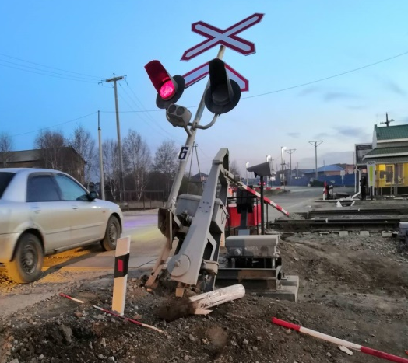
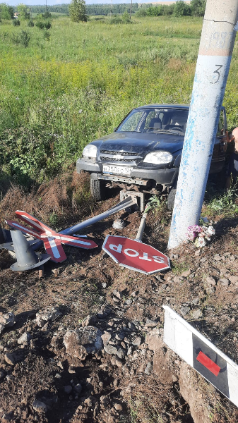
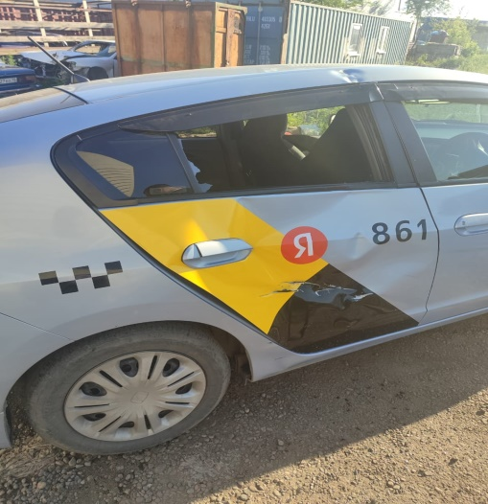
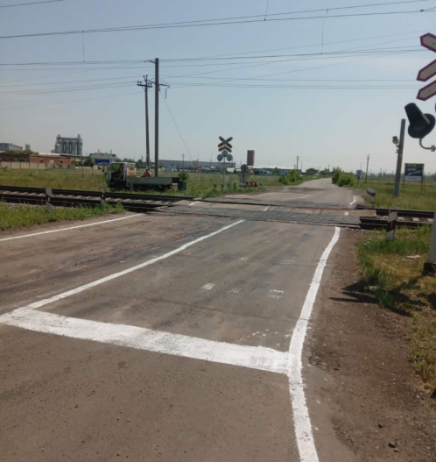
Нарушения водителями автотранспортных средств ПДД РФ, при проследовании железнодорожных переездов и технологического проезда
11 июня 2024 г. при производстве маневровой работы на пути необщего пользования № 49 на 386 км пк 8, примыкающего к железнодорожной ст. Абакан, при пересечении технологического проезда со скоростью 10 км/ч (при допустимой 15 км/ч) и белом огне локомотивного светофора, допущено столкновение вагона с автомобилем марки «Honda INSIGHT»
375 км ст. Ташеба (Усть-Абаканский район)
29 января 2024 г. машинист грузового поезда передал замечание, что через ж.д. переезд на красный сигнал светофора проехал пассажирский автобус.
16 июля 2024 г. машинист электропоезда Бискамжа-Абакан, увидел приближающийся к переезду грузовой автомобиль, водитель которого не реагировал на громкие сигналы и запрещающий сигнал светофора, применил экстренное торможение
12 мая 2024 г. на ж.д. переезде по ст. Карабула (Богучанский район) автомобиль УАЗ совершил наезд на переездный светофор
3 августа 2024 г. водителем автомобиля «Нива Шевроле», допущено столкновение с 8 направляющими столбиками, в следствии чего были сбит светофор «А» и дорожного знака 2.5 «СТОП» при проследовании регулируемого ж.д. переезда, без дежурного работника на 113 км пк 3 на перегоне Красная Сопка – Крутояр (Ужурский район)
2 | Красноярская дирекция инфраструктуры

Slide 4
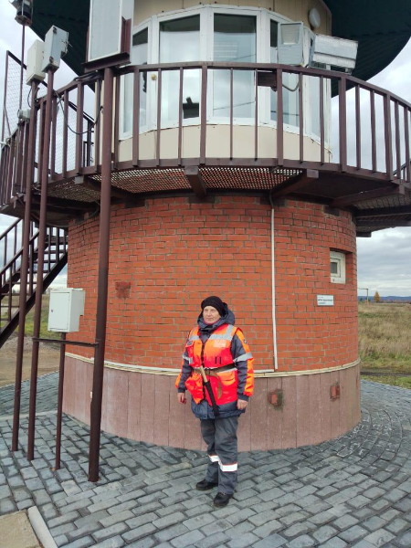
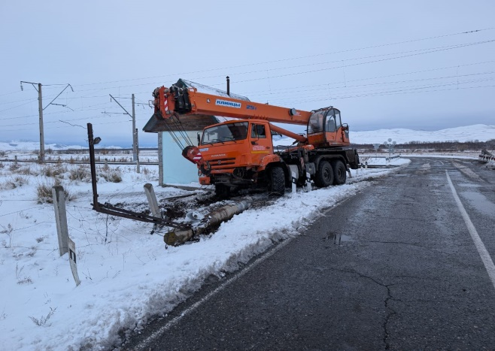
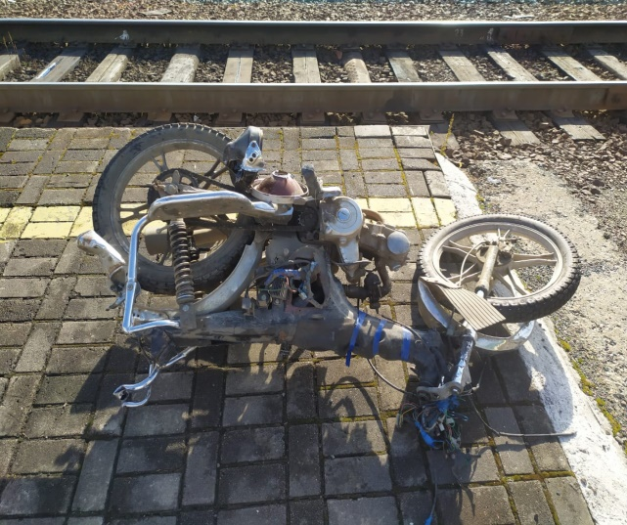
Нарушения водителями автотранспортных средств ПДД РФ, при проследовании железнодорожных переездов и железнодорожных путей
10 октября 2024 г. машинист грузового поезда на ст. Теба (Междуреченский муниципальный округ) применил экстренное торможение предотвращая наезд на постороннего человека перетаскивающего мотоцикл через железнодорожный путь. Водитель мотоцикла с места ДТП скрылся, оставив автотранспортное средства внутри колеи, у которого не было государственного номера
24 сентября 2024 г. на ж.д. переезде 4180 км перегон Камарчага-Балай (Манский район) дежурный по переезду предотвратил столкновение грузового поезда с легковым автомобилем
13 октября 2024 г. водитель автомобиля КАМАЗ с крановой установкой на ж.д. переезде 279 км перегона Казановская-Аскиз (Аскизский район) не справившийся с управлением допустил выезд на встречную полосу для движения, сбил две опоры освещения, 6 шт. направляющих столбиков, повредил кровлю пункта обогрева, без столкновения с подвижным составом
3 | Красноярская дирекция инфраструктуры

Slide 5
Хочу поблагодарить за активное сотрудничество в проведении совместной профилактической работы и за размещения предоставляемой нами информации на своих официальных страницах, руководителей и работников всех администраций районов, округов, городов, сельсоветов и поселков.
Верю, что наша совместная профилактическая работа и работа по закрытию железнодорожных переездов в этом году и в следующем году приведет столкновения подвижного состава с автотранспортными средствами к нулевым значениям, а наша совместная работа по приведению обустройств железнодорожных переездов к нормативным требованиям приведет к тому, что все железнодорожные переезды Красноярской железной дороги станут идеальными и лучшими в России, что в свою очередь придет к отсутствию жалоб, от жителей и гостей 4-х субъектов РФ (Красноярский край, Республика Хакасия, Кемеровская область, Иркутская область)!!!
4 | Красноярская дирекция инфраструктуры

